Slide 2
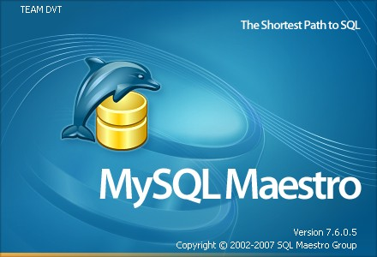
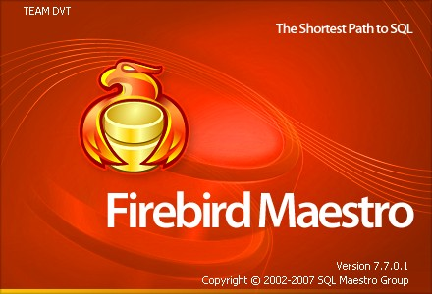
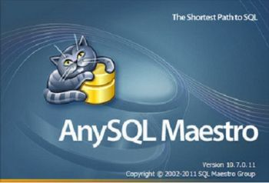
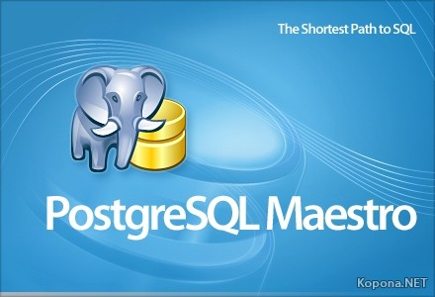
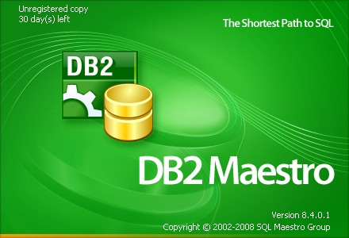
INTRODUCCIÓN

Slide 3
INTRODUCCIÓN
SQLite
Cada vez que los desarrolladores se enfrentan a nuevos desafíos, es primordial saber optar por la mejor herramienta para el tratamiento de los datos.
Desde que en la informática se comenzó a trabajar con datos, la mayor preocupación e interrogante fue cómo manipular esos datos.
Surgieron los primeros motores que separaban el programa del mantenimiento y manipulación de los datos, como Oracle, Informix, PostgreSQL, MySQL y Firebird.
Aun así muchos desarrolladores han optado por una opción que surgió de la necesidad de buscar agilidad, sencillez y sobre todo, cero configuraciones. Su nombre es SQLite.
请加入标题

Slide 4
HISTORIA
La creación de SQLite
En enero de 2000 D. Richard Hipp estaba trabajando con su equipo del General Dynamics en la Fuerza naval de los Estados Unidos, en un proyecto de software, el cual se conectaba a una base de datos Informix, el motor funcionaba muy bien, pero habían tenido problemas para hacer una reconfiguración cuando el sistema se reiniciaba.
Luego cambiaron a PostgreSQL, pero administrar la base de datos era un poco más compleja. Fue en ese momento cuando surgió la idea de escribir un simple motor de base de datos SQL que permitiera leer los archivos del disco duro, y luego ser llamados en diferentes solicitudes.
D. Richard Hipp
Cinco meses más tarde comenzó a escribir las primeras versiones de lo que hoy conocemos como SQLite.

Slide 5
DEFINICIÓN
¿Qué es SQLite?
请加入标题
SQLite es un proyecto de dominio público que implementa una pequeña librería de aproximadamente 500KB programada en lenguaje C, que funciona como un sistema de gestión de base de datos relacionales.

Slide 6
CARACTERÍSTICAS
¿Cómo es SQLite?
SQLite es un sistema completo de bases de datos que soporta múltiples tablas, índices, triggers y vistas.
No necesita un proceso separado funcionando como servidor ya que lee y escribe directamente sobre archivos que se encuentran en el disco duro.
El formato de la base de datos es multiplataforma e indistintamente se puede utilizar el mismo archivo en sistemas de 32 y 64 bits.
SQLite emplea registros de tamaño variable de forma tal que se utiliza el espacio en disco que es realmente necesario en cada momento.
Existe un programa independiente de nombre sqlite que puede ser utilizado para consultar y gestionar los ficheros de base de datos SQLite.
请加入标题

Slide 7
VENTAJAS
¿Qué es lo bueno de SQLite?
SQLite tiene una pequeña memoria y una única biblioteca es necesaria para acceder a bases de datos.
SQLite realiza operaciones de manera eficiente y es más rápido que MySQL y PostgreSQL.
SQLite se ejecuta en muchas plataformas y sus bases de datos pueden ser fácilmente portadas sin ninguna configuración o administración.
SQLite cuenta con diferentes interfaces del API, las cuales permiten trabajar con C++, PHP, Perl, Python, Ruby, Tcl, Groovy, Qt ofrece el plugin qsqlite, etc.
SQLite es de dominio público, y por tanto, es libre de utilizar para cualquier propósito sin costo.
请加入标题

Slide 8
DESVENTAJAS
¿Qué es lo malo de SQLite?
Limitaciones en Where: esta limitación está dada por el soporte para clausuras anidadas.
Falta de Clave Foránea: cuando se realice la creación de la tabla desde el modo consola, está permitiendo el uso de la clausura, aunque no realizara el chequeo de la misma.
请加入标题

Slide 9
Introducción al uso de SQLite
>>>>>

Slide 10
INSTALACIÓN
¿Cómo instalar SQLite?
请加入标题

Slide 11
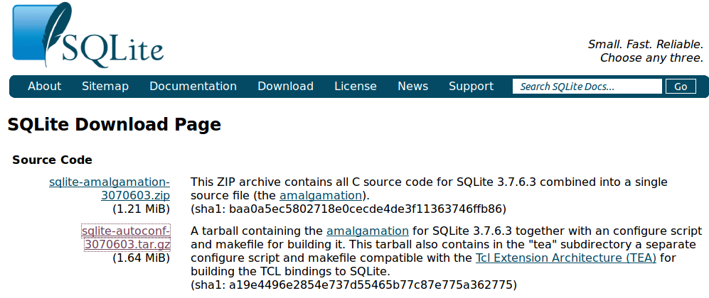
INSTALACIÓN
¿Cómo instalar SQLite?

Slide 12
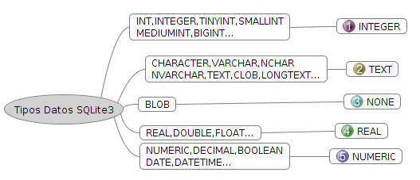
TIPOS DE DATOS
¿Qué tipos de datos tiene SQLite?
请加入标题

Slide 13
CLASIFICACIÓN DE LOS COMANDOS
SQLite
Comandos DDL
Comandos DML
Comando | Descripción
CREATE | Utilizado para crear nuevas tablas, procedimientos almacenados e índices
DROP | Empleado para eliminar tablas, procedimientos almacenados e índices
ALTER | Utilizado para modificar las tablas agregando campos o cambiando la definición de los campos
Comando | Descripción
SELECT | Utilizado para consultar registros de la base de datos que satisfagan un criterio determinado.
INSERT | Utilizado para cargar lotes de datos en la base de datos en una única operación.
UPDATE | Utilizado para modificar los valores de los campos y registros especificados.
DELETE | Utilizado para eliminar registros de una tabla de una base de datos.
请加入标题

Slide 14
COMANDOS
Creación de Base de Datos

Slide 15
COMANDOS
Creación de Tablas

Slide 16
COMANDOS
Eliminación de Tablas

Slide 17
COMANDOS
Insertar Registros

Slide 18
COMANDOS
Modificación de Datos

Slide 19
COMANDOS
Eliminación de Registros

Slide 20
COMANDOS
Buscando los datos

Slide 21
Aplicaciones de SQLite
>>>>>

Slide 22
APLICACIONES
SQLite
Mozilla Firefox la utiliza para almacenar, por ejemplo, las cookies, los favoritos, el historial, etc. Se está considerando también utilizar SQLite en Mozilla Calendar y Mozilla Thunderbird.
Yum, la herramienta de gestión de paquetes de Fedora Core, ha cambiado a SQLite y pysqlite para el almacenamiento de datos y parseo de XML desde el núcleo de Fedora 4.
Open Outlook Connector, un conector open source de Microsoft Outlook/MAPI ha sido hecho usando SQLite.
Varias aplicaciones de Apple utilizan SQLite, incluyendo Apple Mail y el gestor de RSS que se distribuye con OS X. El software Aperture de Apple guarda la información de las imágenes en una base de datos SQLite, utilizando la API Core Data.

Slide 23
CONCLUSIÓN
SQLite
Finalmente, por las ventajas descritas y la gran cantidad de lenguajes de programación que soportan SQLite, lo transforman no sólo en una alternativa, sino en una opción robusta y decisiva para la implementación de sistemas que requieren almacenamiento de información en un formato altamente dinámico con soporte para SQL, con planes de escalabilidad, portabilidad y rapidez, sobre todo cuando se utilizan lenguajes de programación dinámicos, algo muy común en la actualidad, más aún cuando se hace necesario utilizar un motor pequeño y liviano que no requiera mayor configuración o administración como es el caso de dispositivos empotrados.
opción robusta y decisiva
escalabilidad
portabilidad
rapidez

Slide 24
Cesar Bocanegra L.
Gracias

